Slide 1

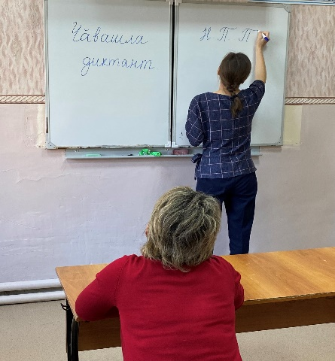
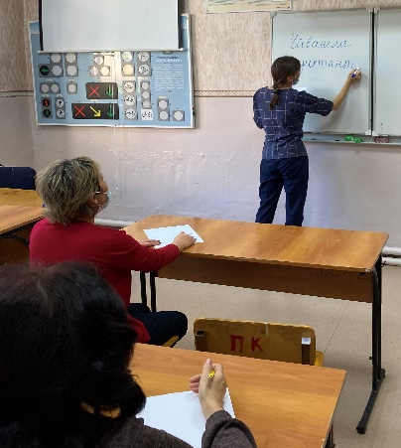
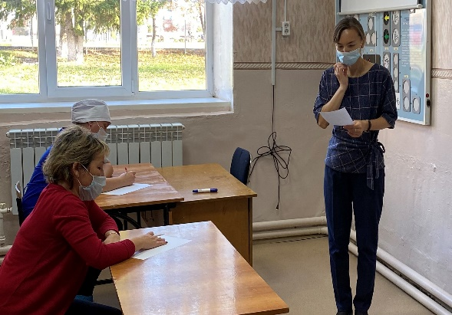
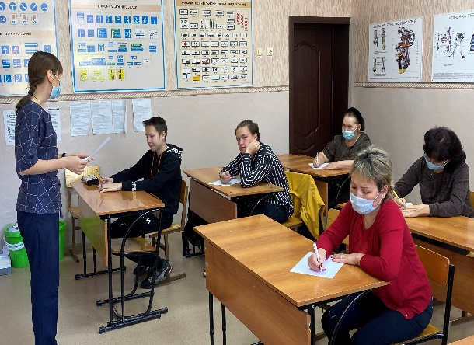
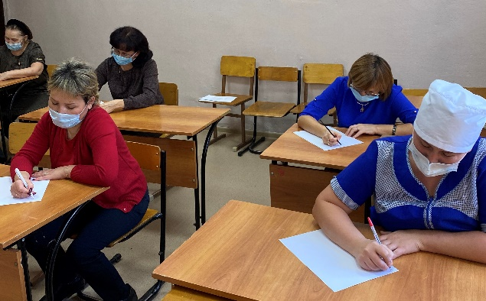
Республиканская акция “Диктант на родных языках”
МАОУ «СОШ №2» г. Нурлат РТ
Сегодня, 16 октября, учителя школ , учащиеся, родители чувашской национальности приняли участие в республиканской образовательной акции. Цель акции повышение грамотности на родном (чувашском) языке, популяризация чувашского языка,воспитание уважения к чувашскому языку, его историческим и культурным ценностям./Бүген, ягъни16 нчы октябрьдә , чуаш милләтеннән булган мәктәп укытучылары, укучылар, ата-аналар республика акциясендә катнаштылар.Акциянең максаты-туган (чуаш) телендә белемнәрне арттыру,чуваш телен популярлаштыру, чуваш теленә, аның тарихи һәм мәдәни кыйммәтләренә хөрмәт тәрбияләү.

Slide 2
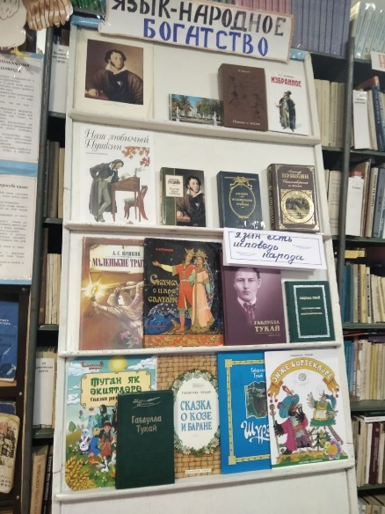
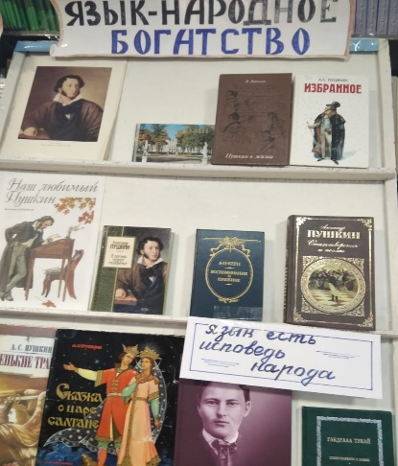
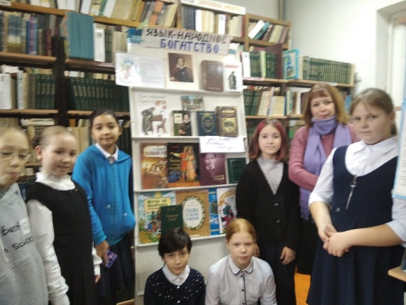
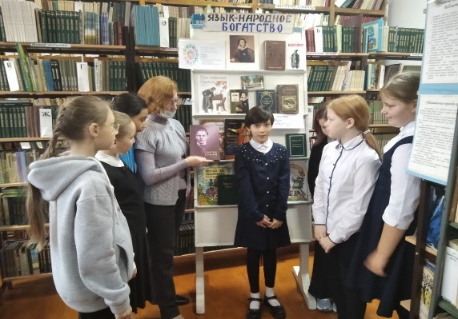
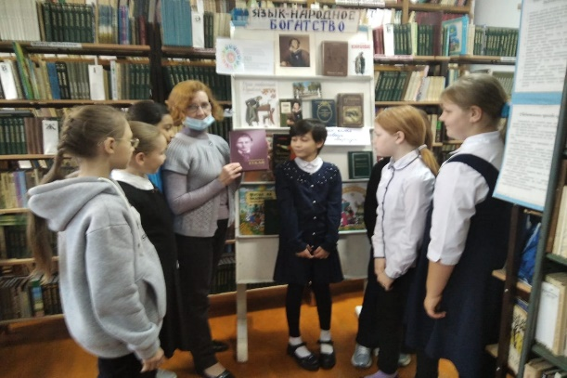
МАОУ «СОШ №2» г. Нурлат РТ
Выставка «Язык – народное богатство”/
“Тел -халык байлыгы”
В рамках Года родных языков и народного единства в библиотеке была оформлена выставка «Язык -народное богатство». Выставка была обогащена книгами выдающихся поэтов – Габдуллы Тукая, А.С.Пушкина/Туган тел һәм Халыклар бердәмлеге елы кысаларында китапханәдә «Тел -халык байлыгы»дип исемләнгән күргәзмә оештырылды. Күргәзмәдә күренекле шагыйрьләребез – Габдулла Тукай, А. С. Пушкин җыентыклары урын алды

Slide 3

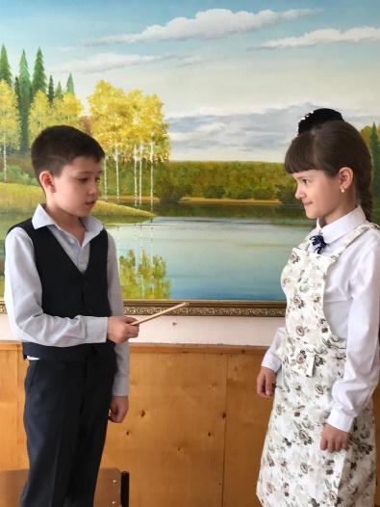
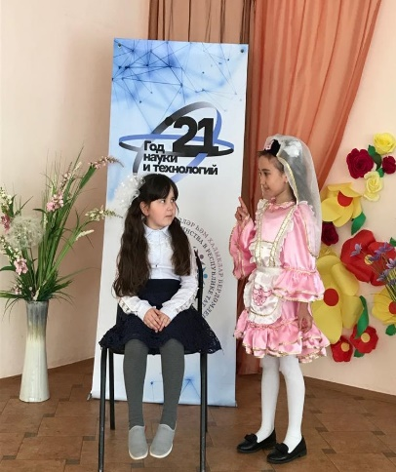
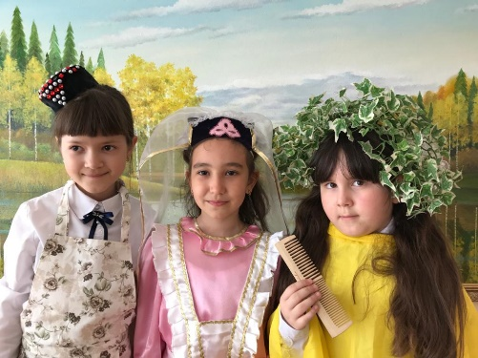
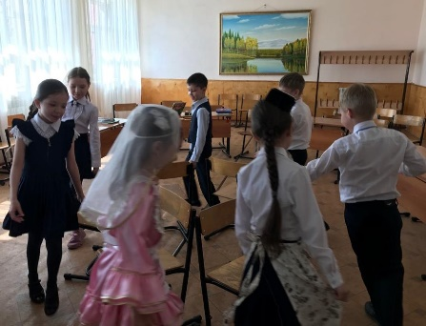
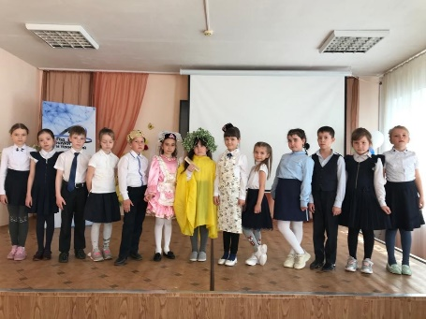
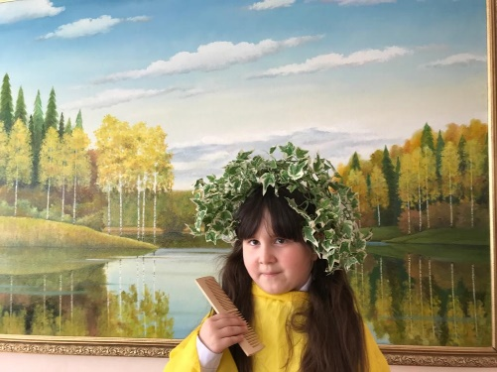
Внеклассное мероприятие «Пою о тебе язык мой родной»/
«Туган телем турында җырлыйм»
МАОУ “СОШ №2” г.Нурлат РТ
.
В рамках Года родных языков и народного единства Сафина Зиля Сахабетдиновна провела внеклассное мероприятие «Пою о тебе язык мой родной» Участвовали учащиеся 2а класса, они рассказали стихотворения о родном языке, спев мелодичные песни смогли довести каждому красоту, величие и драгоценность родных языков./ Туган телләр һәм Халыклар бердәмлеге елы кысаларында Сафина Зиля Сахабетдин кызы «Туган телем турында җырлыйм» дигән класстан тыш чара үткәрде. Класстан тыш чарада 2а сыйныф укучылары катнашты, алар туган тел турында шигырьләр сөйләделәр, җырлар җырладылар, туган телләрнең матурлыгын, бөеклеген һәм кыйммәтен һәр укучыга җиткерә алдылар.

